Slide 1
Compreensão, Manutenção e Evolução de Software
Cap. 10 - Processos para Manutenção e Evolução
Prof. Marco Tulio Valente
Licença CC-BY; permite copiar, distribuir, adaptar etc; porém, créditos devem ser dados ao autor dos slides

Slide 2
Processos de Software
Waterfall
Ágeis

Slide 3
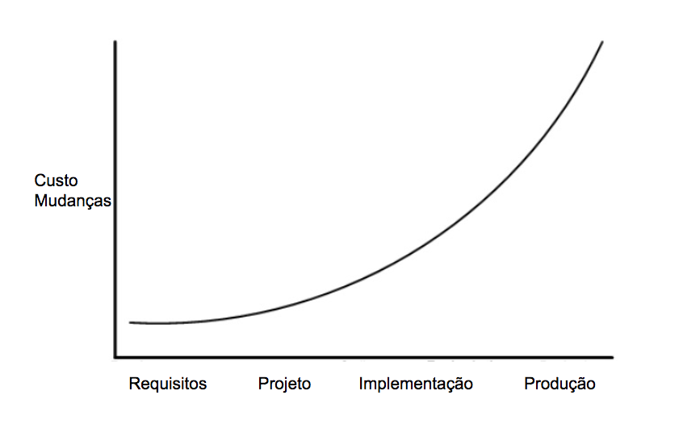
Waterfall
Planejamento detalhado
Inspirado em desenvolvimento de produtos físicos
Motivação: custo de mudança na fase de requisitos é muito menor do que quando em produção

Slide 4
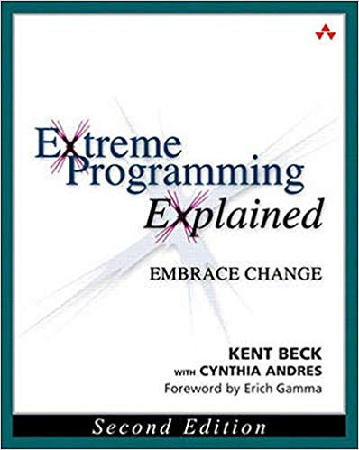
Métodos Ágeis
Difícil prever tudo no início do projeto
Contexto muda bastante
Mudanças são inevitáveis e mais baratas do que em produtos físicos

Slide 5
Mudança
…
Sprint 1
Sprint 2
Sprint 3
Sprint 4
Durante sprints, times são “blindados” contra mudanças

Slide 6
Organização de Times
Quem mantém um módulo ou sistema X?

Slide 7
Alternativa #1: Times de Manutenção
Um time desenvolve, outro time mantem
Comum com Waterfall, desenvolvimento terceirizado
Porém, não é recomendável:
Não favorece "skin in the game"
"Como não vou manter, desenvolvo de qualquer jeito”
Pouco comum no caso de empresas de tecnologia

Slide 8
Possível estratégia para contratar software
Contratar desenvolvimento + manutenção
Pagar o mínimo pelo desenvolvimento
Aceitar pagar um pouco mais pela manutenção

Slide 9
Alternativa #2: Squads
Responsabilidade fim-a-fim, da concepção até a manutenção e evolução
Favorece "skin in the game"
Mais "simples" avaliar a produtividade de um time

Slide 10
Práticas que podem facilitar atividades de manutenção de software

Slide 11
Práticas que podem facilitar manutenção e evolução
Slacks (XP)
Revisão de Código
Threat Modeling
Post Mortem
Code Freeze

Slide 12
Slacks
Buffer (ou folga) que você adiciona em um sprint. Exemplo: 20%
Objetivos:
Estudar uma nova tecnologia, fazer um curso, etc
Corrigir bugs menos importantes, realizar refatoração, etc
Alternativa: hack days
Dia para pagar dívida técnica, identificar falhas de segurança, refatorar, atualizar dependências, etc.

Slide 13
Revisão de Código
Código produzido por um desenvolvedor deve ser analisado por pelo menos um segundo desenvolvedor, chamado de revisor
O revisor pode adicionar comentários no código, procurando esclarecer dúvidas, sugerindo melhorias, indicando bugs, etc.

Slide 14
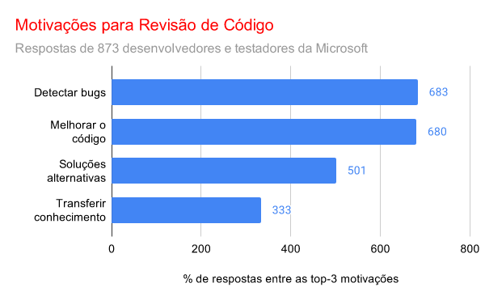

Slide 15
O que revisar?
Bugs em geral (ou seja, manutenção preventiva)
Código mais complexo do que o necessário
Código que usa algoritmo/estrutura de dados menos eficiente
Código que viola princípios de projeto
Código que viola a arquitetura de camadas do sistema
Código que não trata exceções e erros
Código com code smells

Slide 16
O que revisar? (cont.)
Otimizações prematuras
Ausência de testes
Ausência de documentação
Falhas de segurança ou privacidade
Problemas de desempenho
Problemas de usabilidade com o usuário
Uso inadequado ou sub-ótimo de APIs

Slide 17
O que revisar? (cont.)
Uso de bibliotecas ou frameworks não autorizados
Problemas relacionados com alocação de memória dinâmica
Problemas relacionados com programação concorrente
Código com problemas de leiaute ou indentação
Código que viola convenções de nome

Slide 18
Revisão de código apoiada por IA
Intensa atividade de pesquisa e várias startups
Amazon CodeGuru Security is a static application security testing (SAST) tool that combines machine learning (ML) and automated reasoning to identify vulnerabilities in your code, provide recommendations on how to fix the identified vulnerabilities,

Slide 19
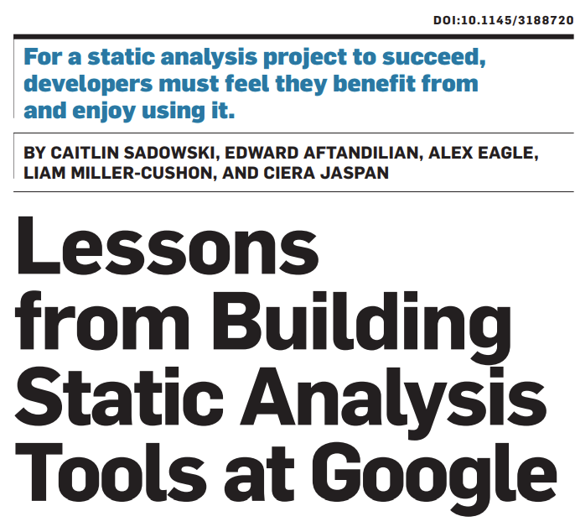
Maior crítica a
ferramentas de análise estática
https://cacm.acm.org/research/lessons-from-building-static-analysis-tools-at-google

Slide 20
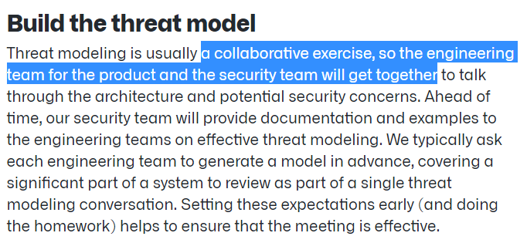
Threat Modeling
https://github.blog/2020-09-02-how-we-threat-model/

Slide 21
Threat Modeling
Processo para promover discussões entre as equipes de segurança e engenharia
Objetivo: melhorar a segurança do sistema em desenvolvimento
Quando: antes do lançamento de um recurso importante
Duração: sessão de uma hora

Slide 22
Post Mortem
Análise detalhada de um incidente (como falhas, bugs críticos ou problemas operacionais) ou de um projeto como um todo
Identificar o que deu errado (causas raiz), o que deu certo, e como evitar problemas semelhantes no futuro
“Blameless”: melhorar o processo, prevenir problemas futuros e não apontar culpados

Slide 23
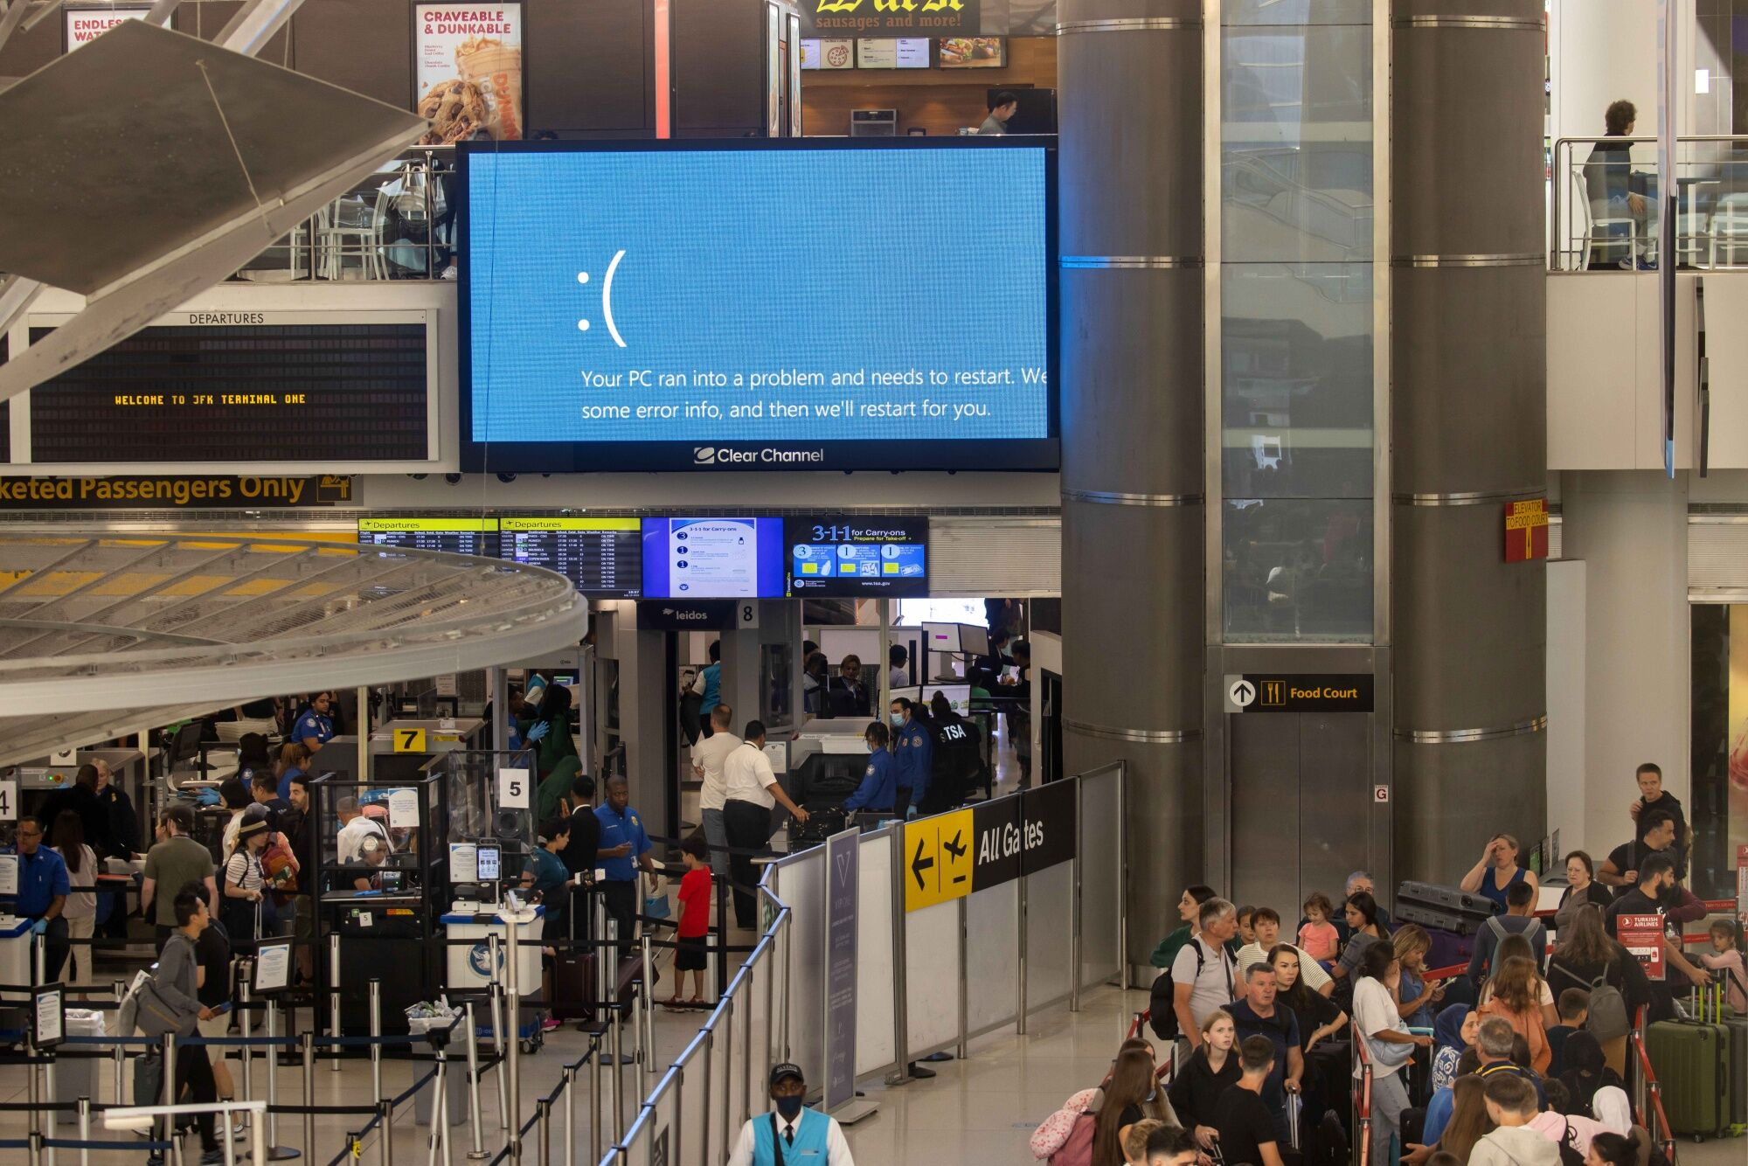
CrowdStrike (julho 2024)
8 milhões de máquinas Windows

Slide 24
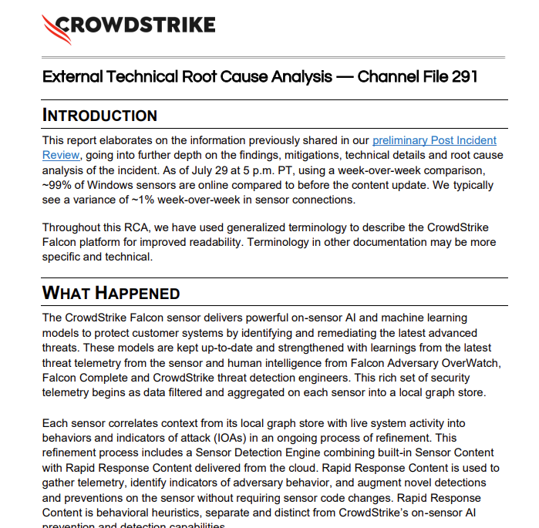
Documento com 12 páginas (link)
Incidente: 19/07
Postmortem: 06/08

Slide 25
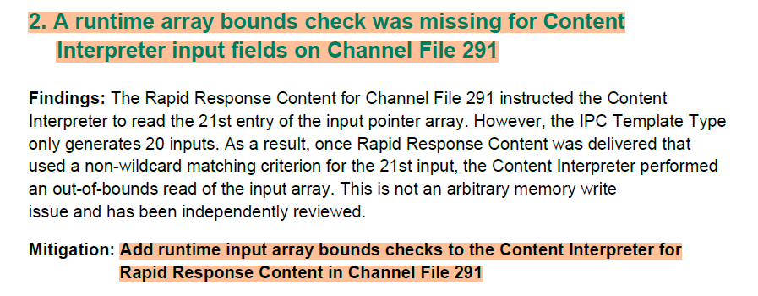

Slide 27
Template para Postmoderns
Timeline
Impacto (prejuízo causado)
Causas Raízes
Items de Ação e Mitigação
Conclusão e Lições Aprendidas: o que funcionou, o que não funcionou, poderia ter sido pior?
Adaptado de: https://sre.google/sre-book/example-postmortem/#id-lM2ulFwsKD

Slide 28
Code Freeze (ou Code Deployment Freeze)
Usado antes de:
Feriados (exemplo: última quinzena de dezembro)
Períodos com muitas transações (exemplo: Black Friday)
Ou quando, após uma implantação, um sistema passa a apresentar muitas instabilidades
Total: nenhum código entra em produção, exceto para corrigir bugs críticos
Parcial: sem features novas, apenas bugs e refatorações
https://newsletter.pragmaticengineer.com/p/code-freezes

Slide 29
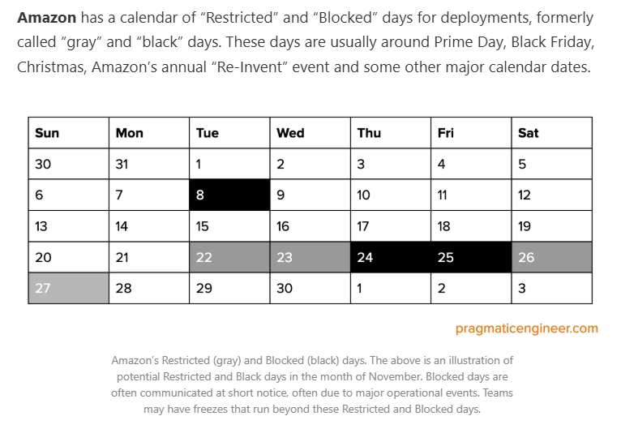
https://newsletter.pragmaticengineer.com/p/code-freezes

Slide 30
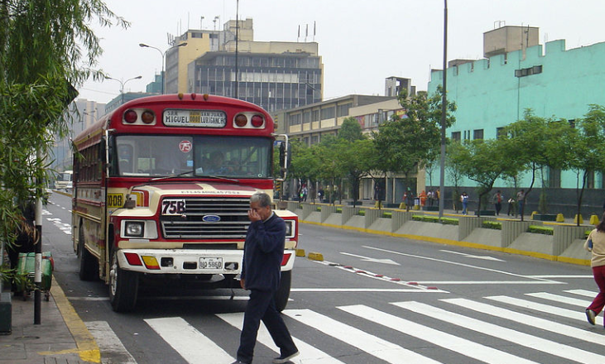
Truck Factor (ou Bus Factor, ou Lottery Number)
Número mínimo de desenvolvedores que, se atropelados por um caminhão (ou ônibus), colocará um projeto em sério risco
Mede concentração de conhecimento em projetos de software

Slide 31
Preocupações de Lideranças
Estimar e conhecer seu conjunto “truck factor”
Se um desenvolvedor X sair da empresa:
Já tenho um “reserva”?
Quanto tempo eu levo para ter um substituto?
Qual o impacto desse “hiato”? Posso esperar?
Responsabilidade da liderança: desenvolver “backups” para devs principais

Slide 32
Fim

